Slide 1
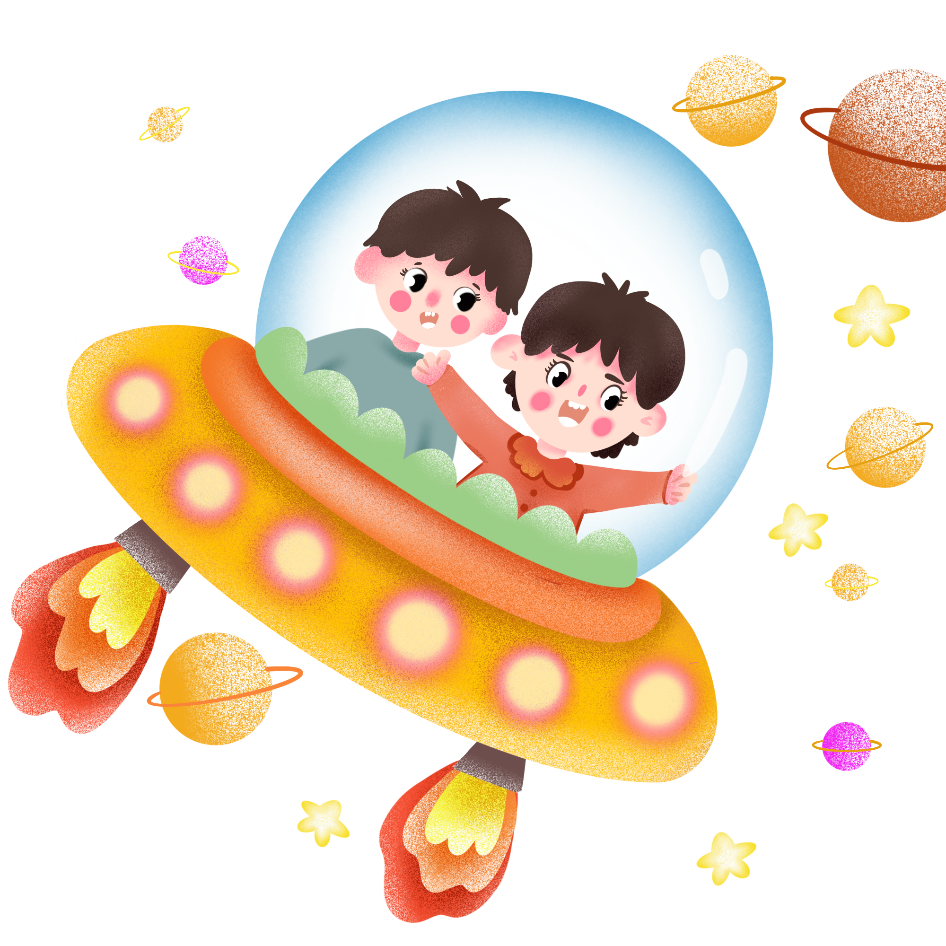

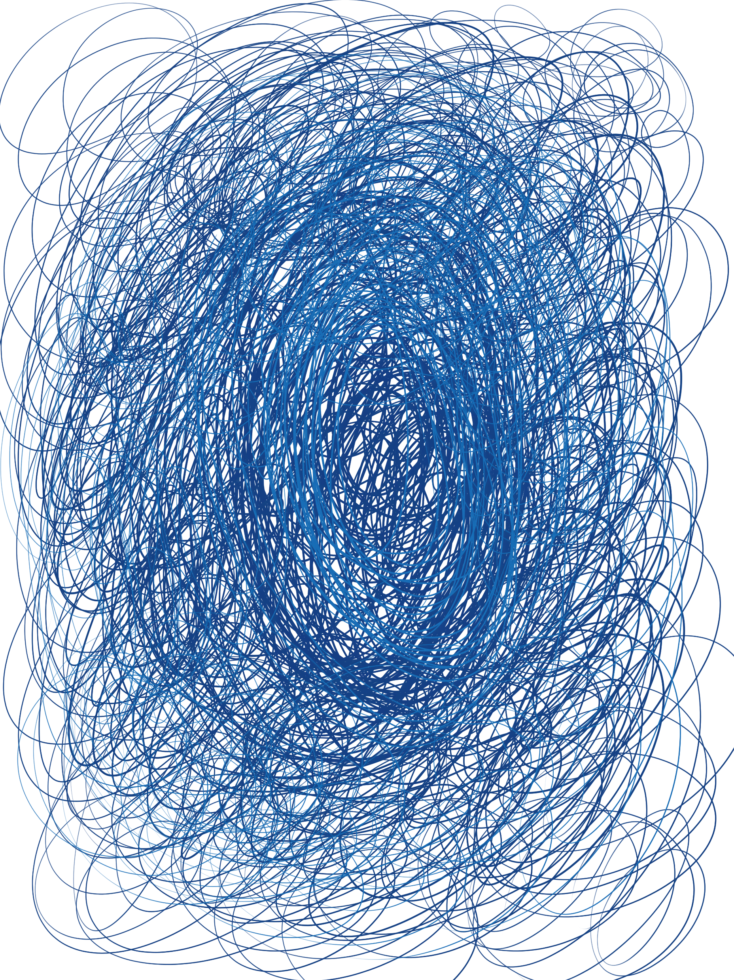
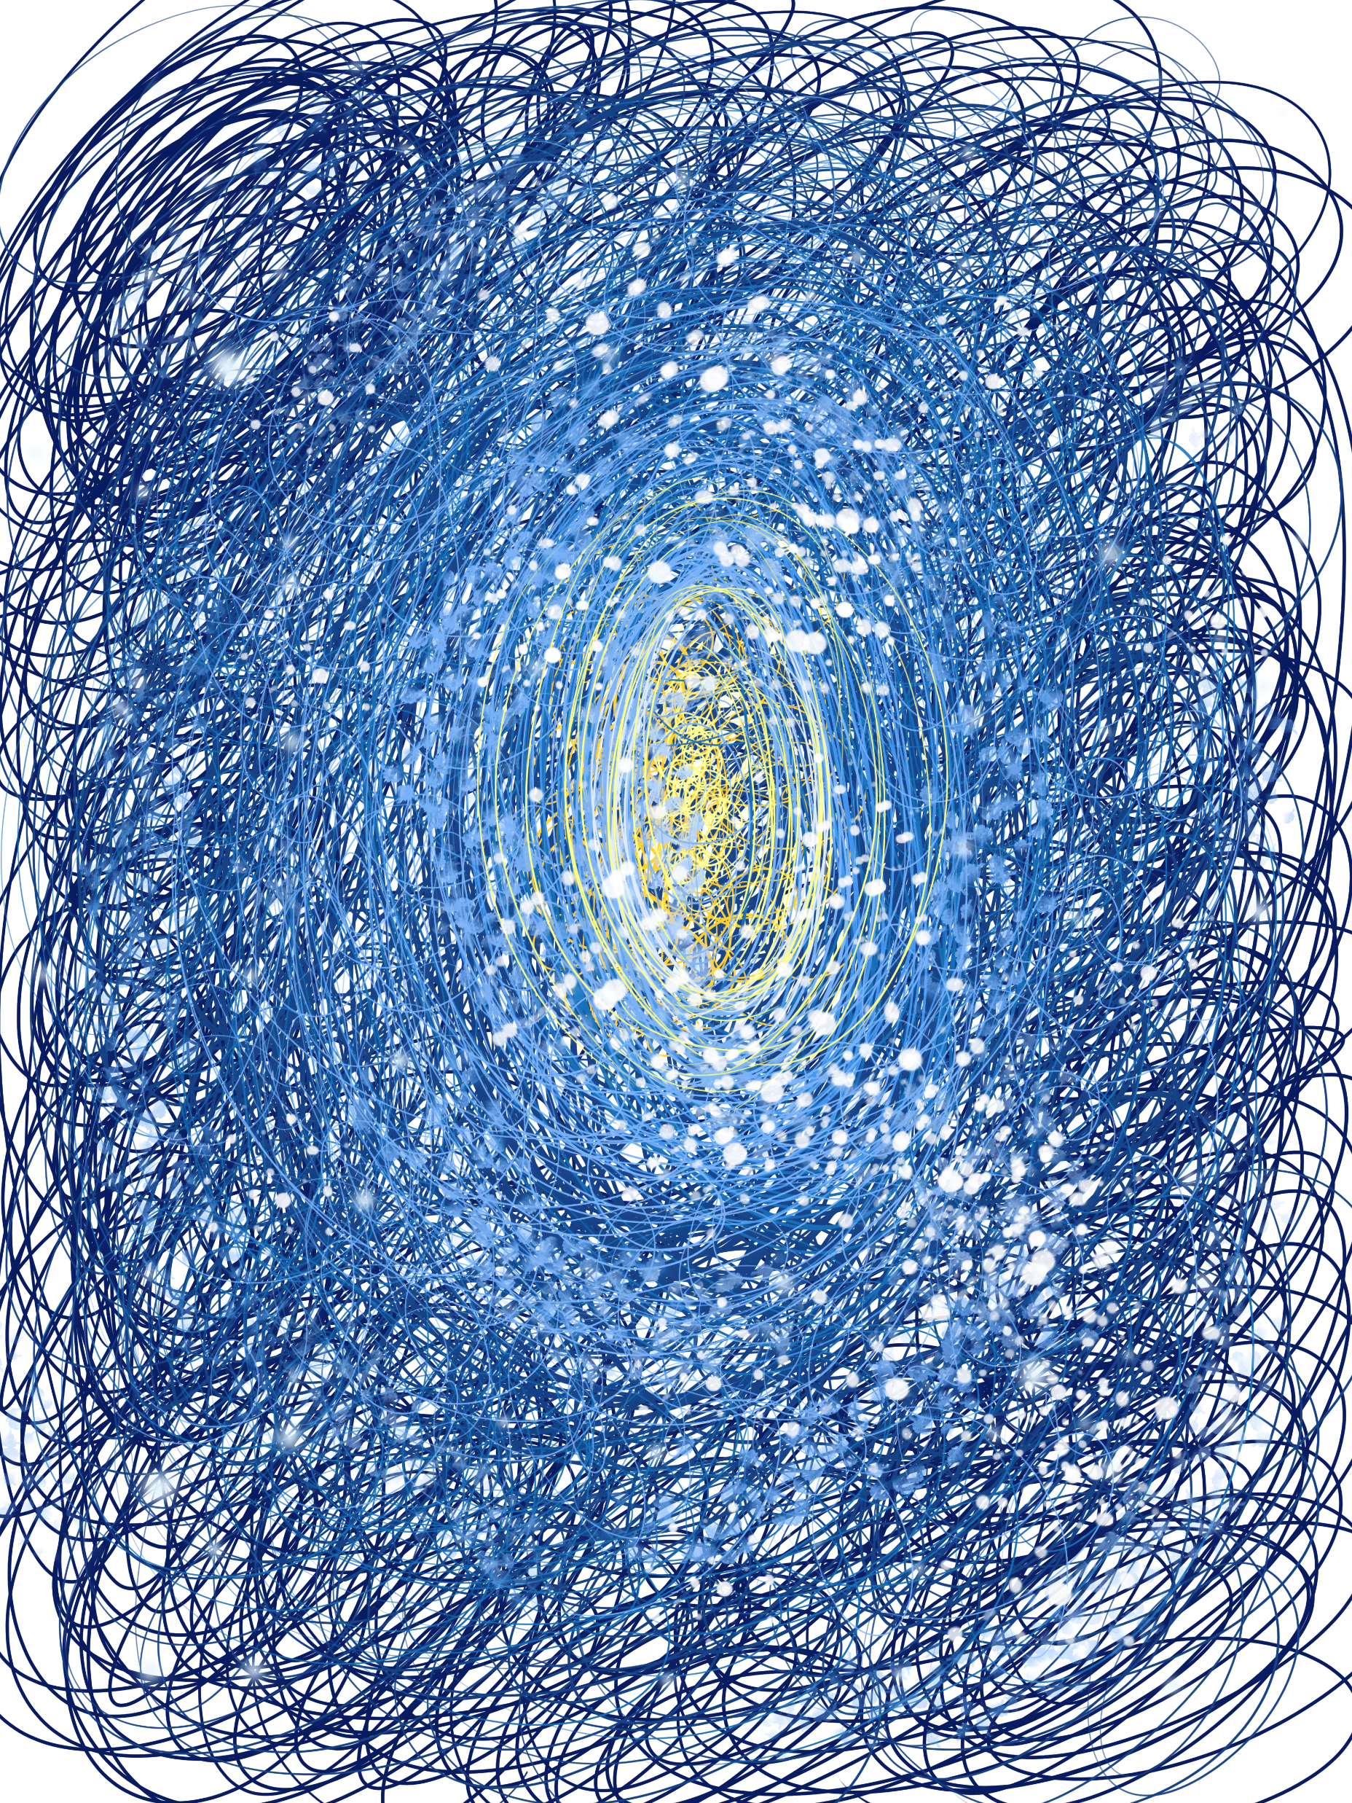
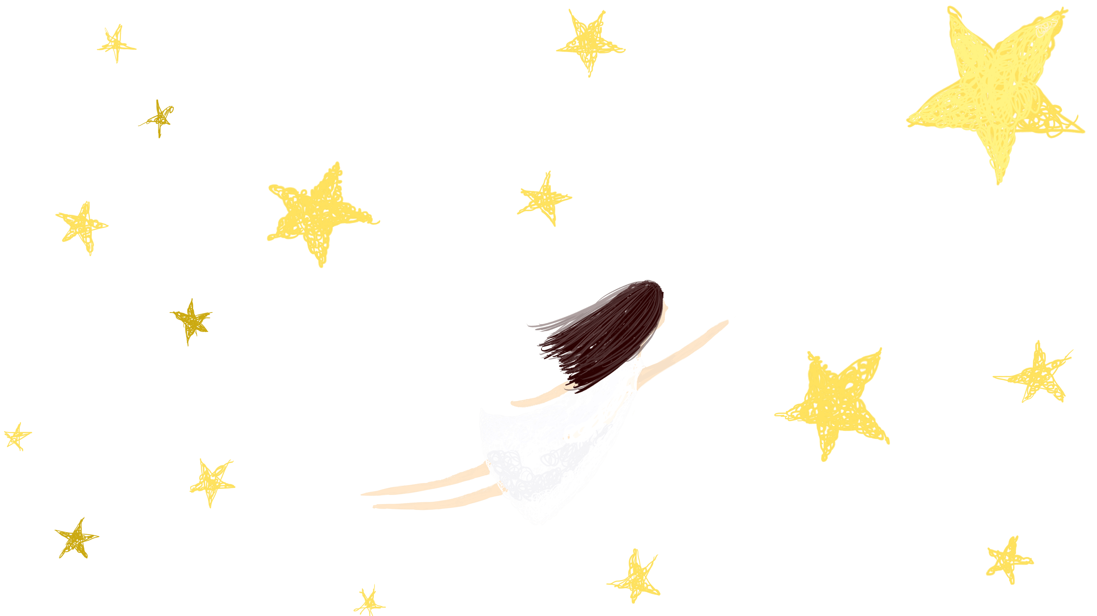




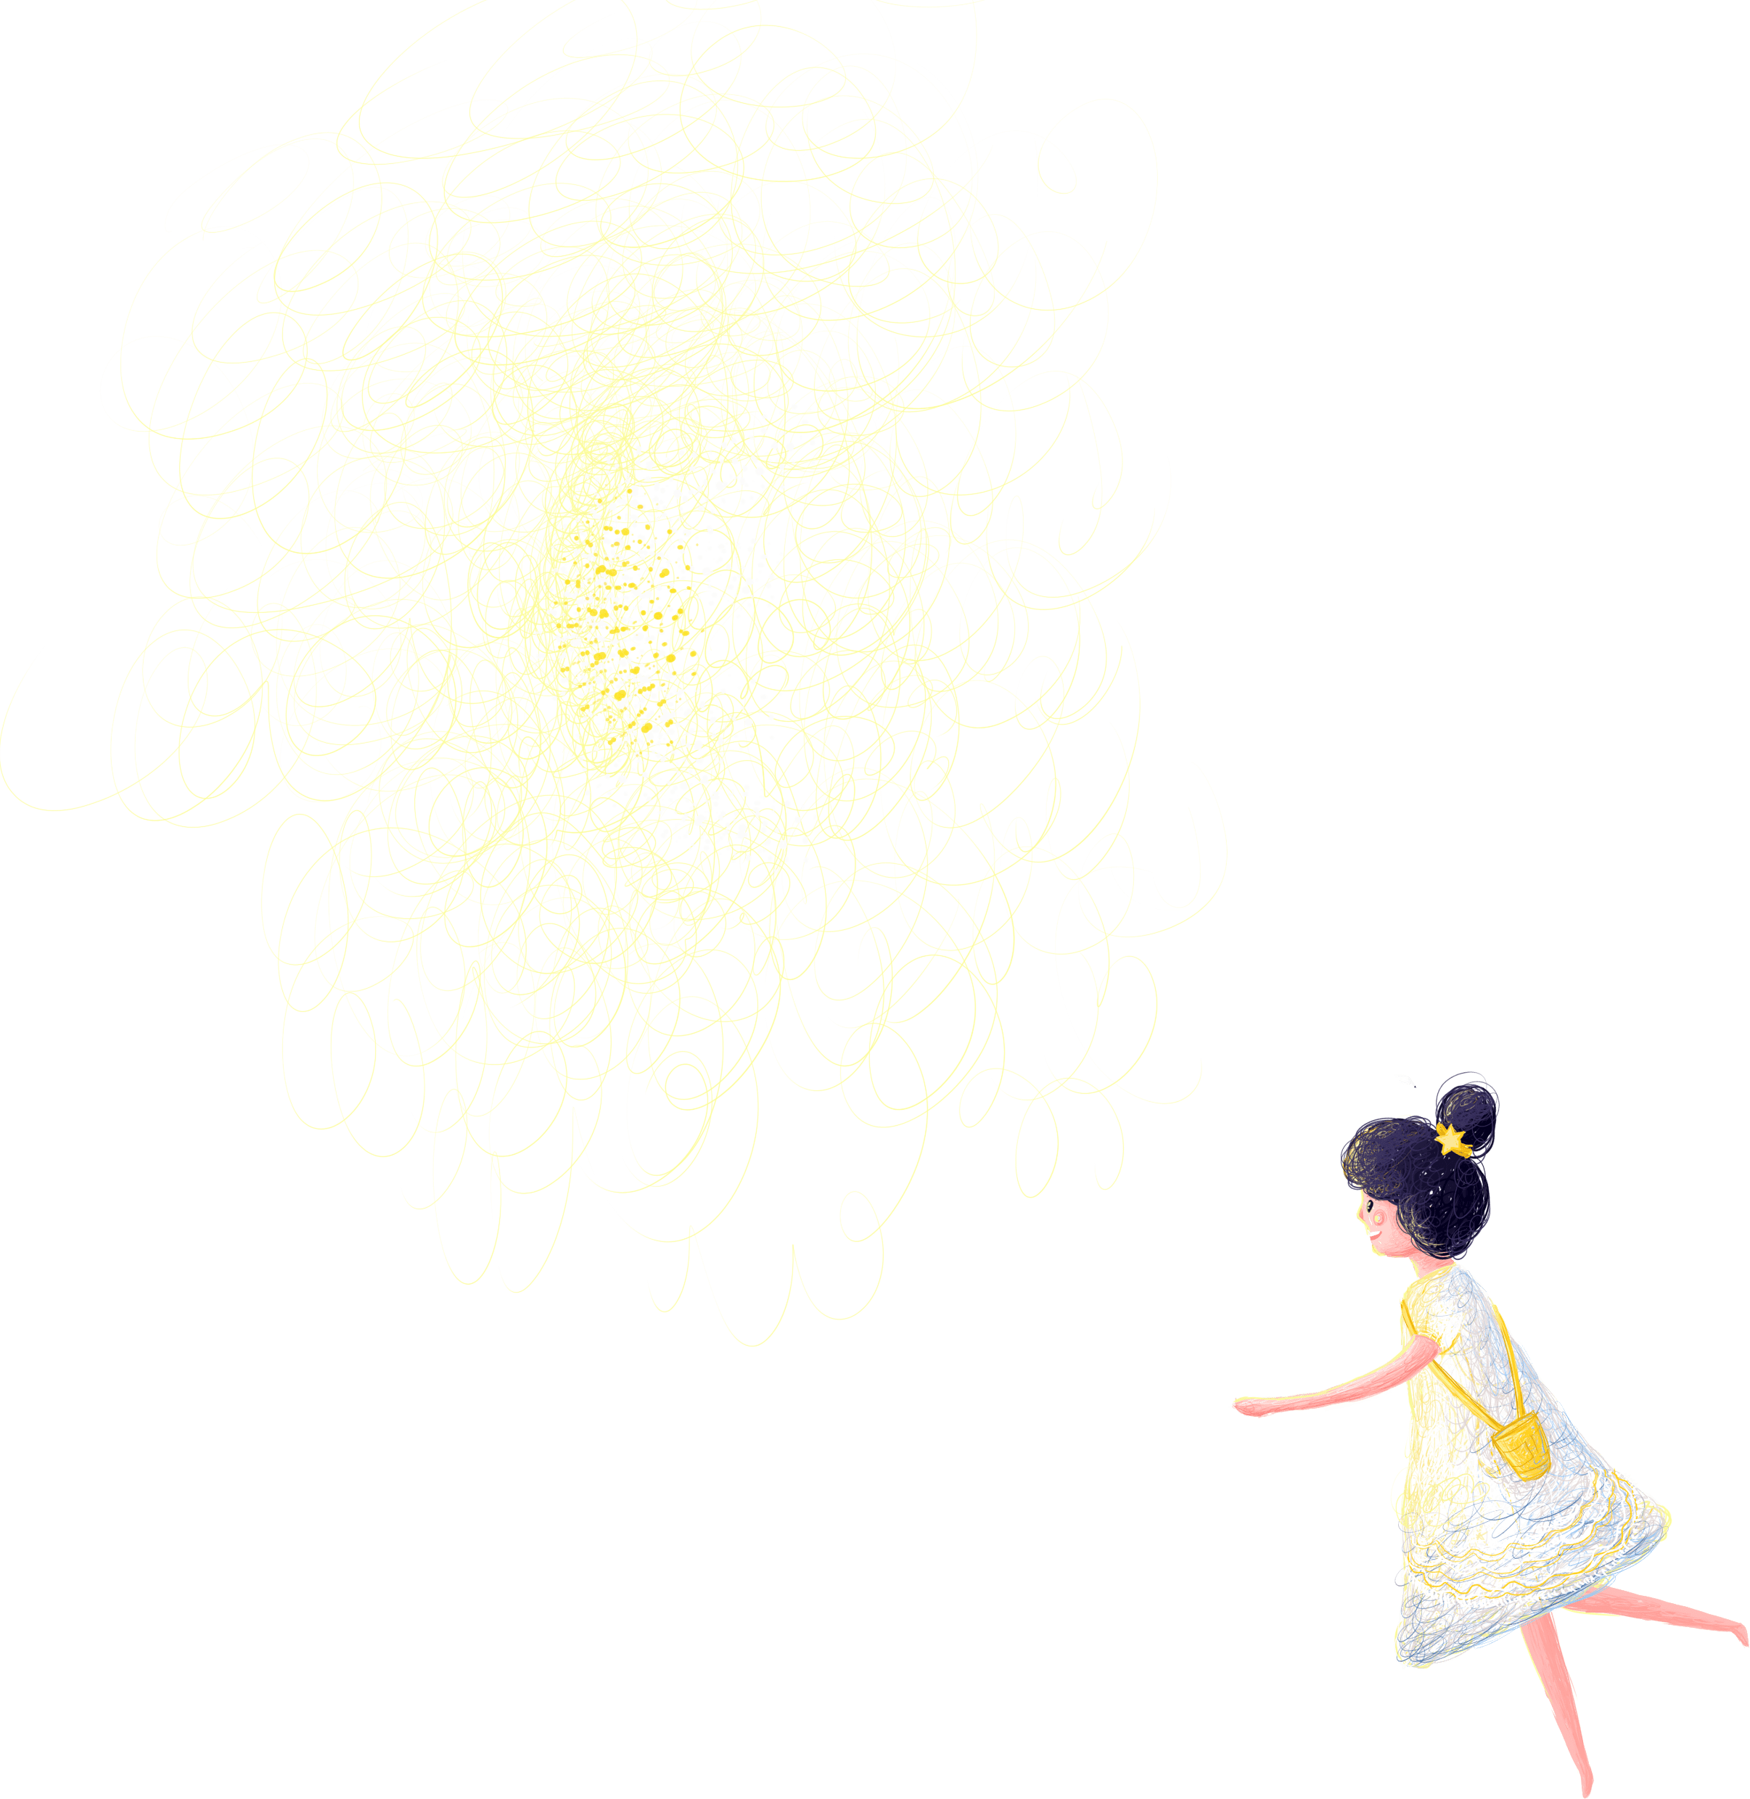


CHÍNH TẢ
Người tìm đường
lên các vì sao

Slide 2

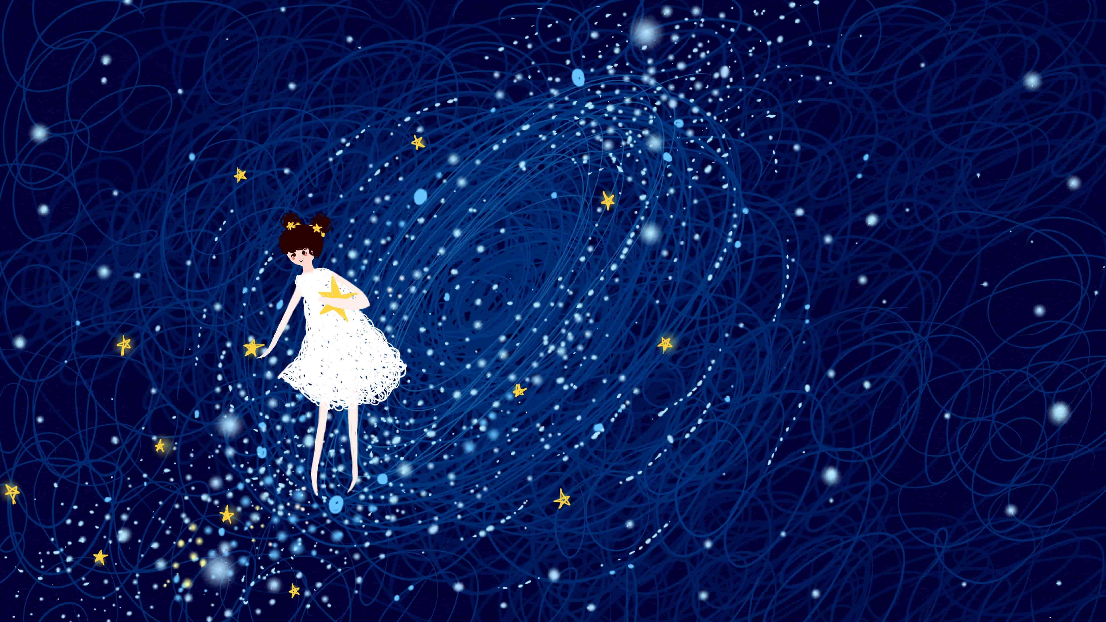

01
Tìm hiểu bài

Slide 3


NGƯỜI TÌM ĐƯỜNG LÊN CÁC VÌ SAO
Từ nhỏ, Xi-ôn-cốp-xki đã mơ ước được bay lên bầu trời. Có lần, ông dại dột nhảy qua cửa sổ để bay theo những cánh chim. Kết quả, ông bị gãy chân. Nhưng rủi ro lại làm nảy ra trong đầu óc non nớt của ông lúc bấy giờ một câu hỏi: “Vì sao quả bóng không có cánh mà vẫn bay được?”
Để đi tìm điều bí mật đó, Xi-ôn-cốp-xki
đọc không biết bao nhiêu là sách. Nghĩ ra điều
gì ông lại hì hục làm thí nghiệm, có khi
đến hàng trăm lần.

Slide 4

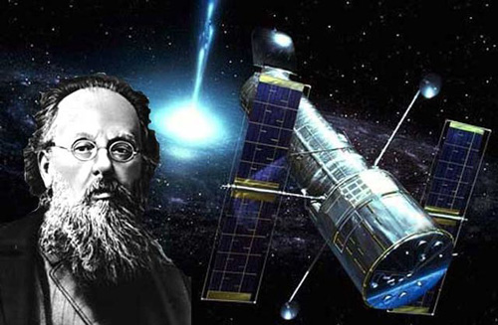

Xi-ôn-cốp-xki là một nhà nghiên cứu, người đặt nền móng cho ngành du hành vũ trụ hiện đại, nhà sư phạm, nhà văn Nga.
Ngoài ra, ông còn được biết đến với vai trò là nhà sáng chế tên lửa
Xô Viết, ông là người tiên phong
trong lí thuyết du hành vũ trụ.

Slide 5


Câu hỏi nào xuất hiện trong đầu ông đã thôi thúc ông tìm tòi, nghiên cứu để chinh phục những vì sao?
“Vì sao quả bóng không có cánh mà vẫn bay được?”

Slide 6
02
LUYỆN VIẾT
TỪ KHÓ

Slide 7
NGƯỜI TÌM ĐƯỜNG LÊN CÁC VÌ SAO
Từ nhỏ, Xi-ôn-cốp-xki đã mơ ước được bay lên bầu trời. Có lần, ông dại dột nhảy qua cửa sổ để bay theo những cánh chim. Kết quả, ông bị gãy chân. Nhưng rủi ro lại làm nảy ra trong đầu óc non nớt của ông lúc bấy giờ một câu hỏi: “Vì sao quả bóng không có cánh mà vẫn bay được?”
Để đi tìm điều bí mật đó, Xi-ôn-cốp-xki
đọc không biết bao nhiêu là sách. Nghĩ ra điều
gì ông lại hì hục làm thí nghiệm, có khi
đến hàng trăm lần.

Slide 8


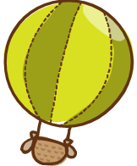
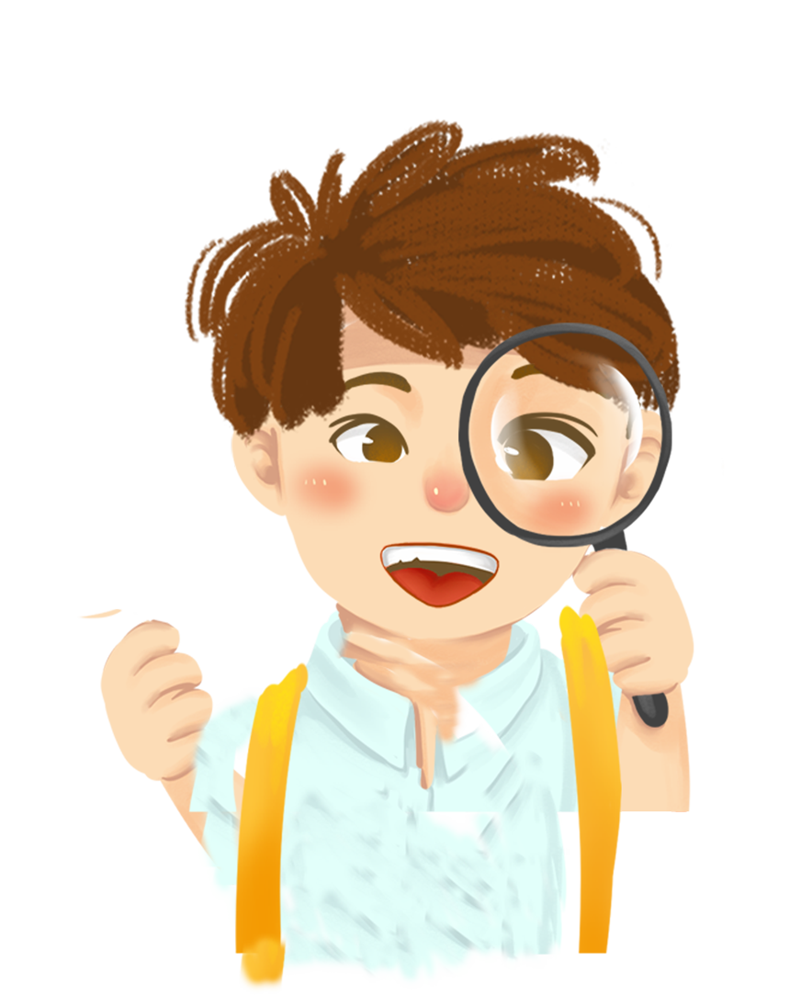
Chọn từ đúng
hì hục
hì hụt

Slide 9
Chọn từ đúng
dủi do
rủi ro

Slide 10
Chọn từ đúng
gãi
gãy

Slide 11
Chọn từ đúng
nảy
nải

Slide 12
Chọn từ đúng
non nớc
non nớt

Slide 13
03
Nghe - viết
Chính tả

Slide 14
NGƯỜI TÌM ĐƯỜNG LÊN CÁC VÌ SAO
Từ nhỏ, Xi-ôn-cốp-xki đã mơ ước được bay lên bầu trời. Có lần, ông dại dột nhảy qua cửa sổ để bay theo những cánh chim. Kết quả, ông bị gãy chân. Nhưng rủi ro lại làm nảy ra trong đầu óc non nớt của ông lúc bấy giờ một câu hỏi: “Vì sao quả bóng không có cánh mà vẫn bay được?”
Để đi tìm điều bí mật đó, Xi-ôn-cốp-xki
đọc không biết bao nhiêu là sách. Nghĩ ra điều
gì ông lại hì hục làm thí nghiệm, có khi
đến hàng trăm lần.

Slide 15
04
Bài tập
Chính tả

Slide 16
Bài tập 2b
b) Điền từ vào chỗ trống
nghiêm
Ê-đi-xơn rất ………… khắc với bản thân. Để có được bất kỳ một phát ………… nào, ông cũng ………… trì làm hết các thí ………… này đến thí ………… khác cho đến khi đạt được kết quả.
Khi ………… cứu về ắc quy, ông thí ………… tới 5000 lần. Khi tìm vật liệu làm dây tóc bóng ………… con số thí ………… lên đến con số trên 8000 lần.
minh
kiên
nghiệm
nghiệm
nghiên
nghiệm
điện
nghiệm

Slide 17

Bài tập 3b
b) Tìm các từ chứa tiếng có âm im hoặc iêm
Vật dùng để khâu vá, một đầu có mũi nhọn, một đầu có lỗ xâu chỉ
tim
Giảm bớt hao phí tiền của, sức lực, thời gian,... trong sản xuất hoặc sinh hoạt
kim
Bộ phận trung tâm của hệ tuần hoàn, nằm bên trái lồng ngực
tiết kiệm

Slide 18

Chúc các con học tốt

